Slide 1
El Diario De Emociones
OBJETIVO: Conocer tus propias emociones y saber el efecto que éstas tienen sobre tu comportamiento

Slide 2
ACTIVIDADES
Toma una libreta y apunta el día
30 minutos antes de acostarte realiza un balance de tu día
Anota todas aquellas emociones que han surgido durante el día
Registra como te has sentido y como ha afectado esta emoción a tu comportamiento
Escribe si actuaste correctamente o como tenias que haber actuado ante esta emoción.
Realizar la lectura y la actividad al final o durante el día del libro “EL DIARIO DE LAS EMOCIONES”

Slide 3
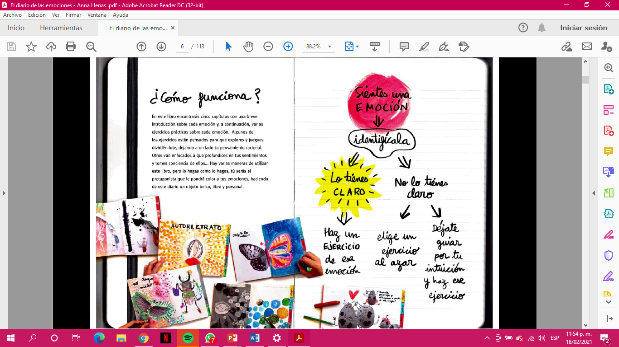
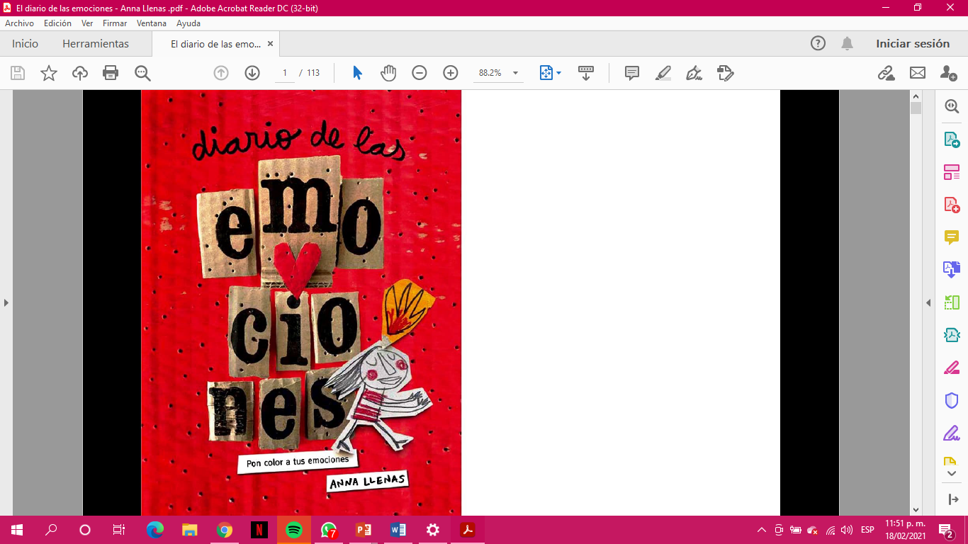
LIBRO DE LAS EMOCIONES

Slide 4
RECURSOS
01
02
CUADERNO
LAPIZ
03
COLORES
04
05
LIBRO EL DIARIO DE LAS EMOCIONES
MATERIALES DIVERSOS
En fisico o digital

Slide 5
PROGRAMACIÓN DE APRENDE EN CASA
Aplicar en cualquiera de los 6 grados, realizar las adecuaciones correspóndientes a cada grupo.

